Slide 1

Европейска олимпиада по информатика за момичета
https://wiki.egoi2024.nl/

Slide 2
Обща информация
Олимпиадата се проведе в град Велдховен, Нидерландия.
Състезателните дни бяха 2 като всеки ден бяха дадени по 4 задачи.
Общ брой участници – 195 от 56 страни, от които 37 държави от Европа.
Момичета от 39 страни завоюваха медали, 27 от които са в Европа.
Няма състезателка, която е решила и 8-те задачи за по 100 точки.
Броят точки на класиралата се на първо място девойка е 712.

Slide 3
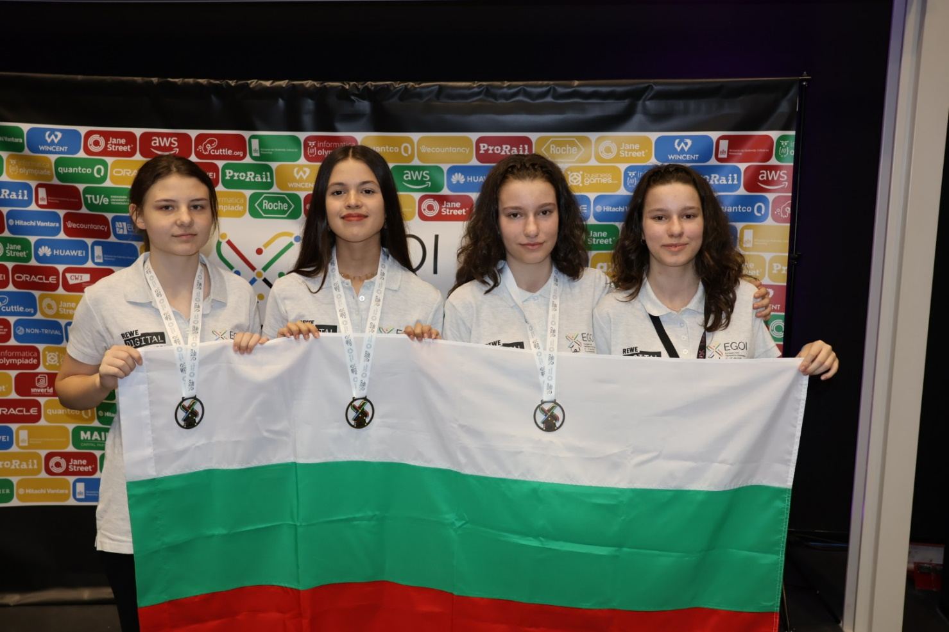
Отборът на България
Симона Христова - 10 клас, ППМГ "Н. Попович", Школа А&Б, Шумен
Нора Паскалева – 11 клас, Американски колеж, Школа "Олимпийци", София
Нермин Идириз – 10 клас, ППМГ "Н. Попович", Школа А&Б, Шумен
Рени Паскалева - 11 клас, СМГ, Школа "Олимпийци", София

Slide 4
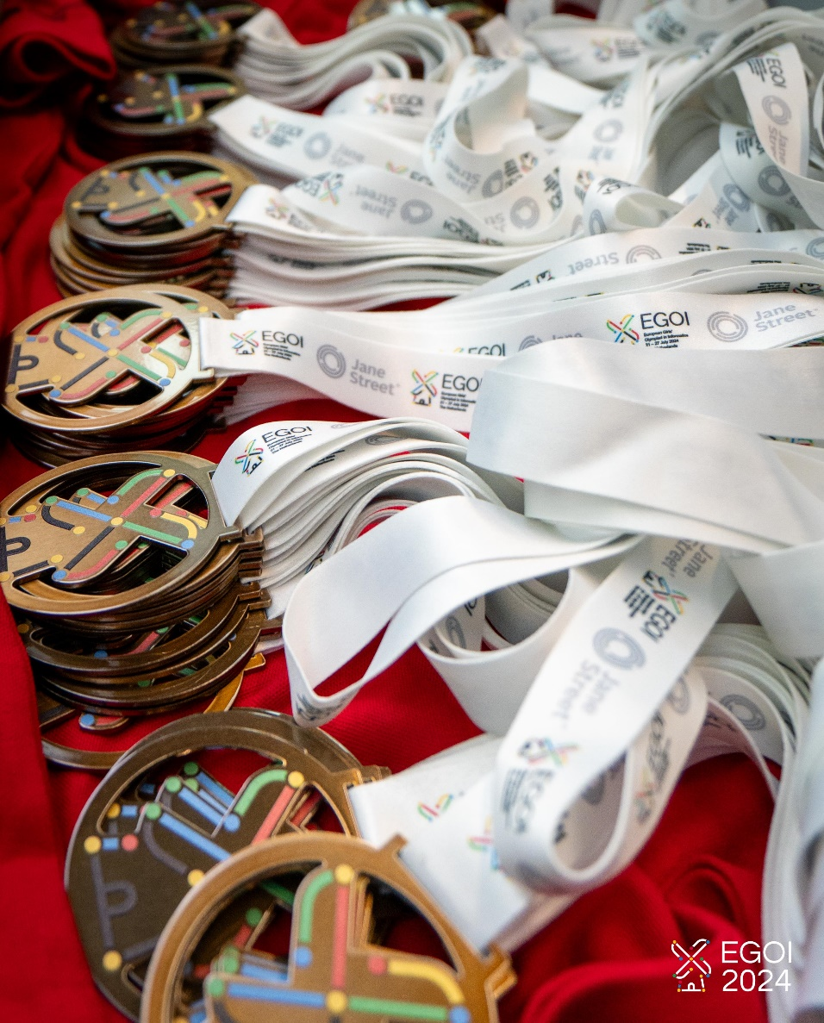
Медалите
Симона – златен медал
Нора и Нермин – сребърни медали

Slide 5
Общо класиране по брой медали

Slide 6
Общо класиране по брой медали
Отборът на България заема 10-11 място в общото класиране по медали заедно с Япония.
В класацията за Европа сме на 3 място.
По брой спечелени медали зaпазваме 9 място в Европа.

Slide 7
Точки на нашите момичета по задачи
Място | Име | Първи ден |  |  |  | Втори ден |  |  |  | Общо
 |  | зад. 1 | зад. 2 | зад. 3 | зад. 4 | зад. 1 | зад. 2 | зад. 3 | зад. 4
7 | Симона Христова | 100 | 100 | 100 | 19 | 100 | 100 | 54 | 18 | 591
38 | Нора Паскалева | 100 | 100 | 12 | 0 | 100 | 100 | 22 | 0 | 434
45 | Нермин Идириз | 100 | 70 | 54 | 0 | 100 | 49 | 22 | 14 | 409
102 | Рени Паскалева | 100 | 70 | 12 | 0 | 73 | 25 | 0 | 0 | 280

Slide 8
Задачите
Ден 1:
А Infinite Race
лесна задача с едно наблюдение 4 подзадачи
решили | 145 състезателки
решили от българския отбор | всички
B Bouquet
DP, сегментно дърво 5 подзадачи
решили | 41 състезателки
Точки на българския отбор | 100 – Симона и Нора 70 – Нермин и Рени
C Team Coding
Графова задача с няколко наблюдения, Ойлеров тур 5 подзадачи
решили | 4 състезателки
Точки на българския отбор | 100 – Симона 54 – Нермин 12 – Нора и Рени
D Garden Decorations
Multirun задача 6 подзадачи
решили | 1 състезателкa за 87
Точки на българския отбор | 19 - Симона

Slide 9
Ден 2:
А Circle Passing
Лесна задача с едно наблюдение 5 подзадачи
решили | 100 състезателки
Точки на българския отбор | 100 – Симона, Нора и Нермин 73 - Рени
B Bikeparking
Ad-hoc 5 подзадачи
решили | 34 състезателки
Точки на българския отбор | 100 – Симона и Нора 49 – Нермин 25 – Рени
C Light Bulbs, автор: Виктор Кожухаров
Интерактивна задача, две ключови наблюдения Лесна за имплементация за доста точки, трудна за 100 3 подзадачи, оценяване с формула
решили | 16 състезателки с над 50 максимум 80 точки
Точки на българския отбор | 54 – Симона 22 – Нора, Нермин
D Make them Meet
Графова задача, МПД 5 подзадачи, оценяване с формула
решили | 0 състезателки; max points 58
Точки на българския отбор | 18 – Симона 14 - Нермин

Slide 10
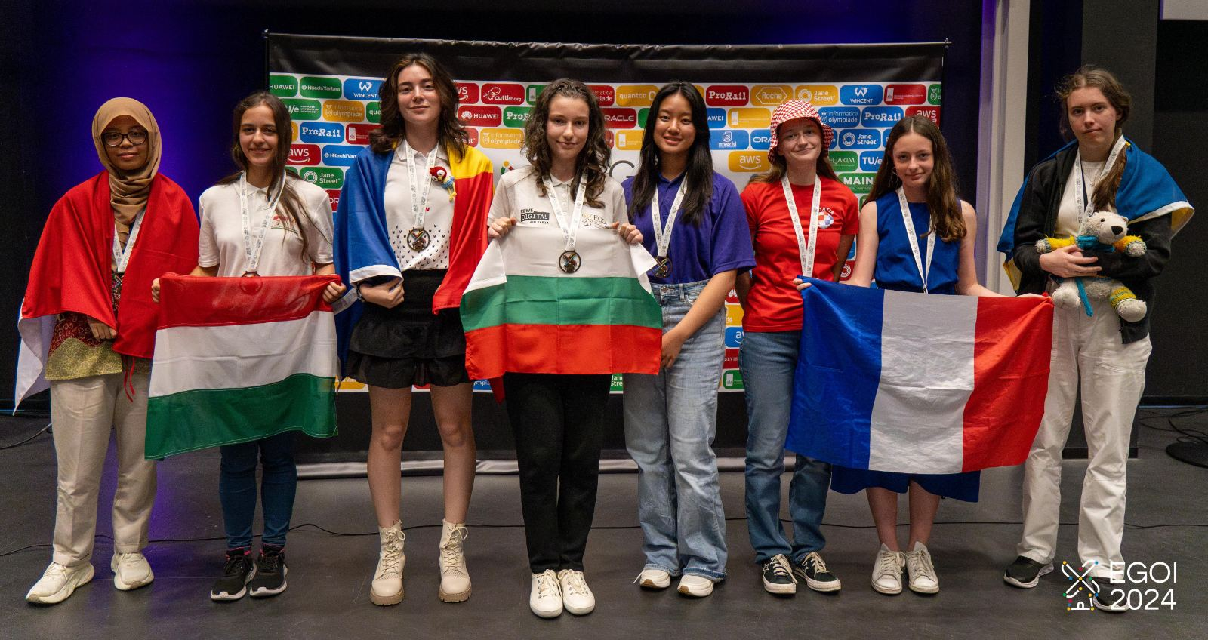
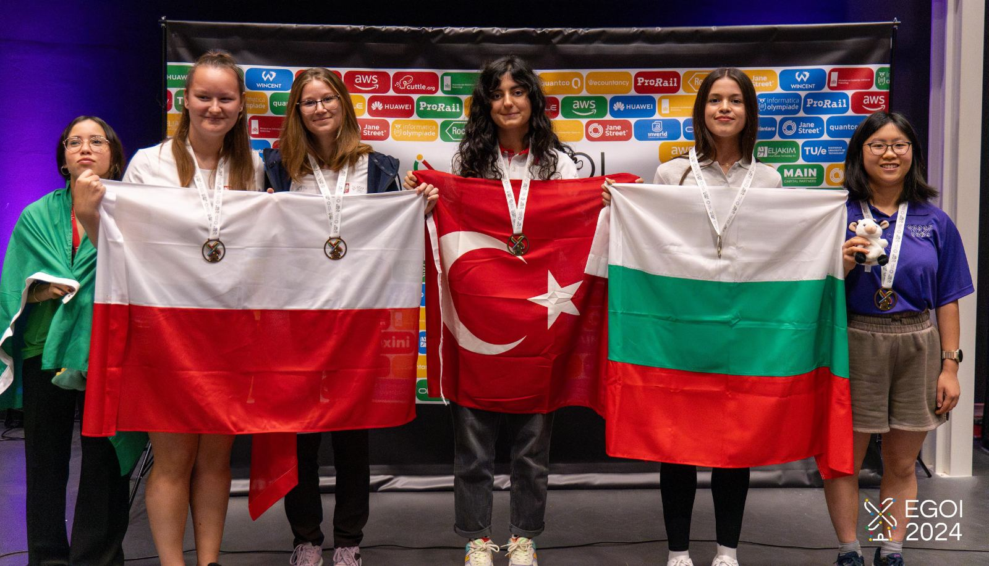
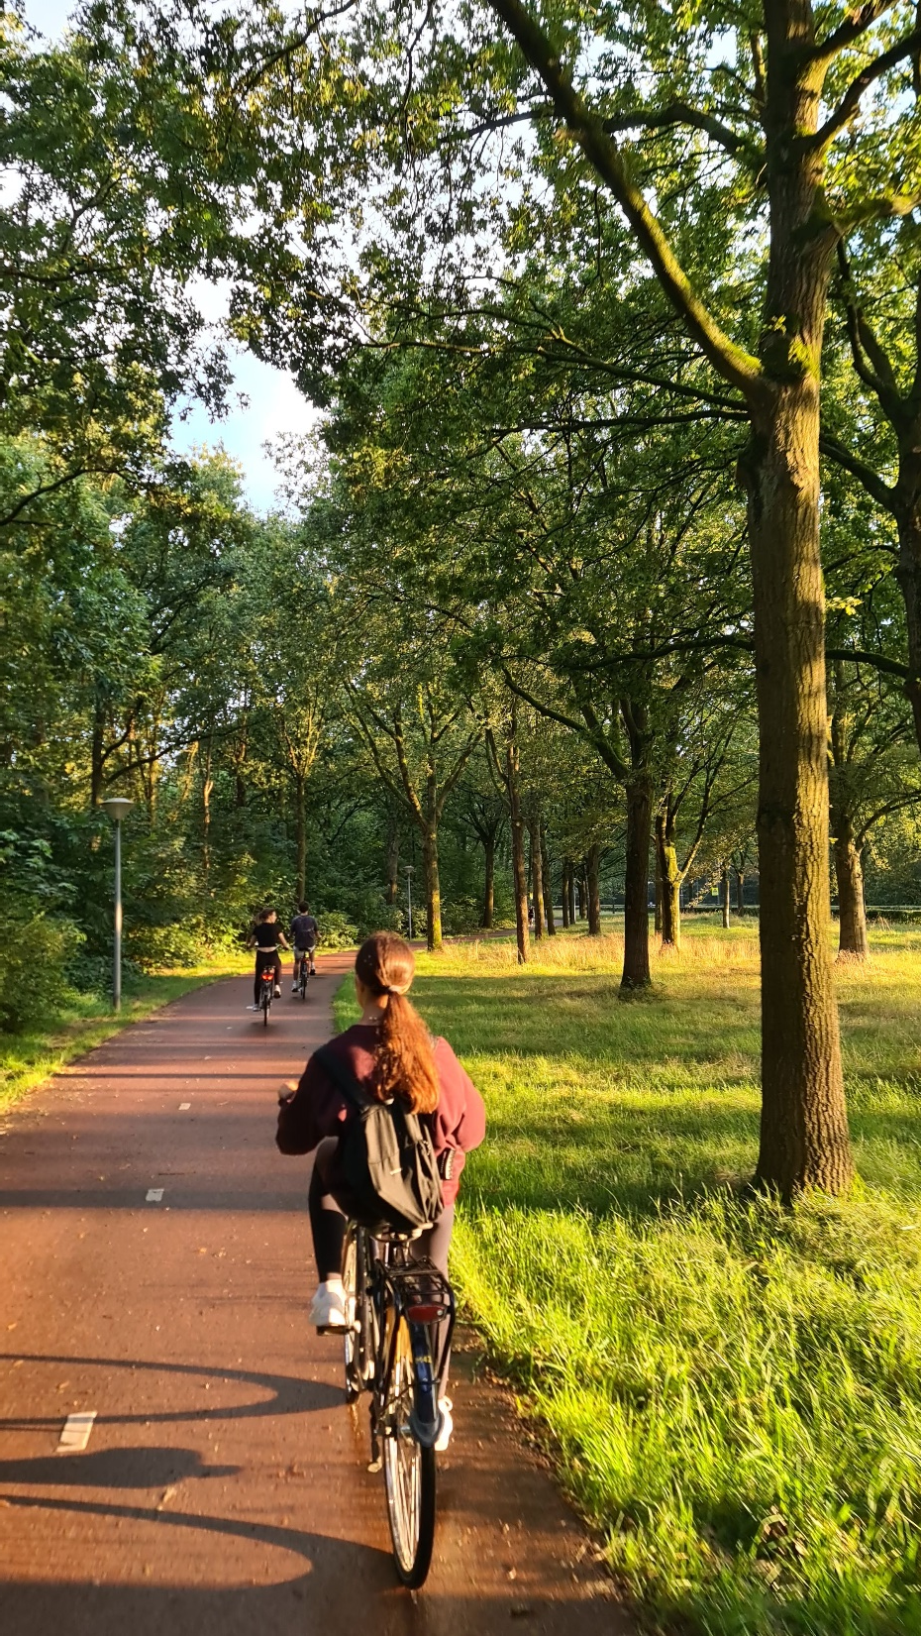
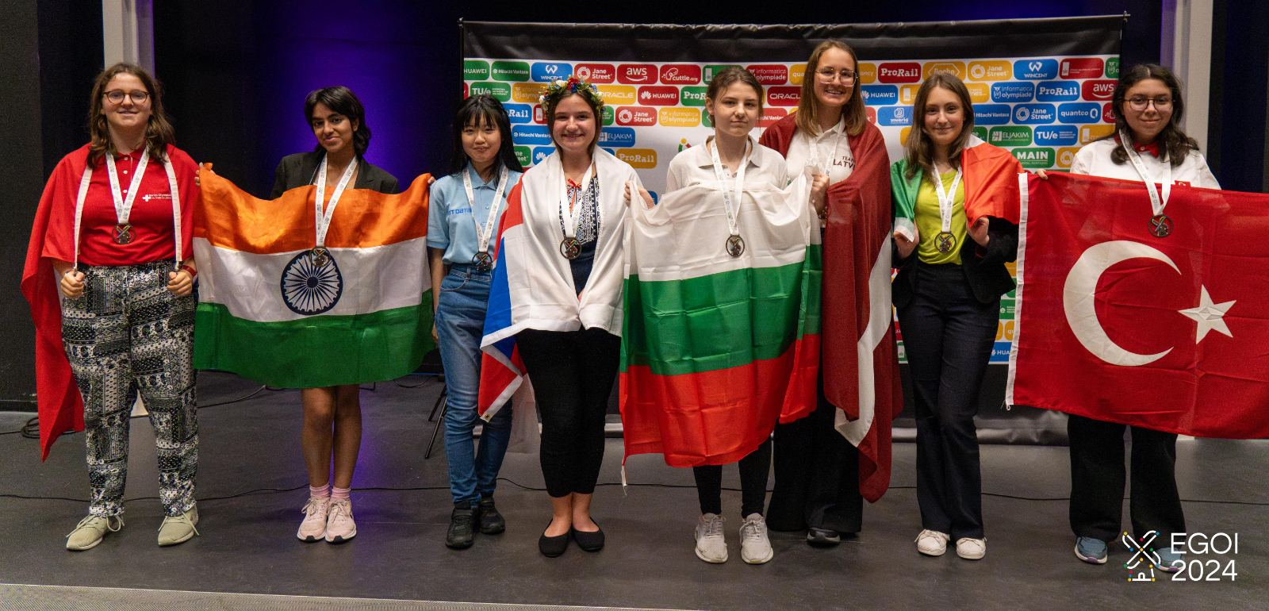
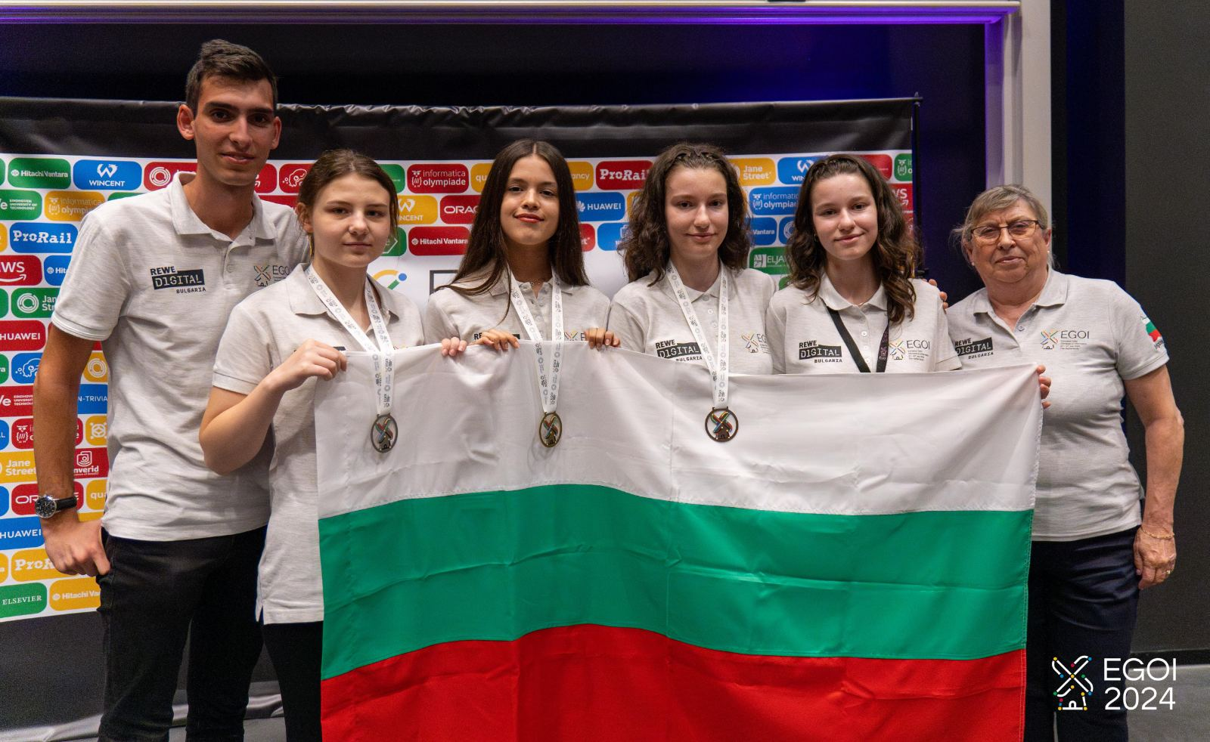

Slide 11
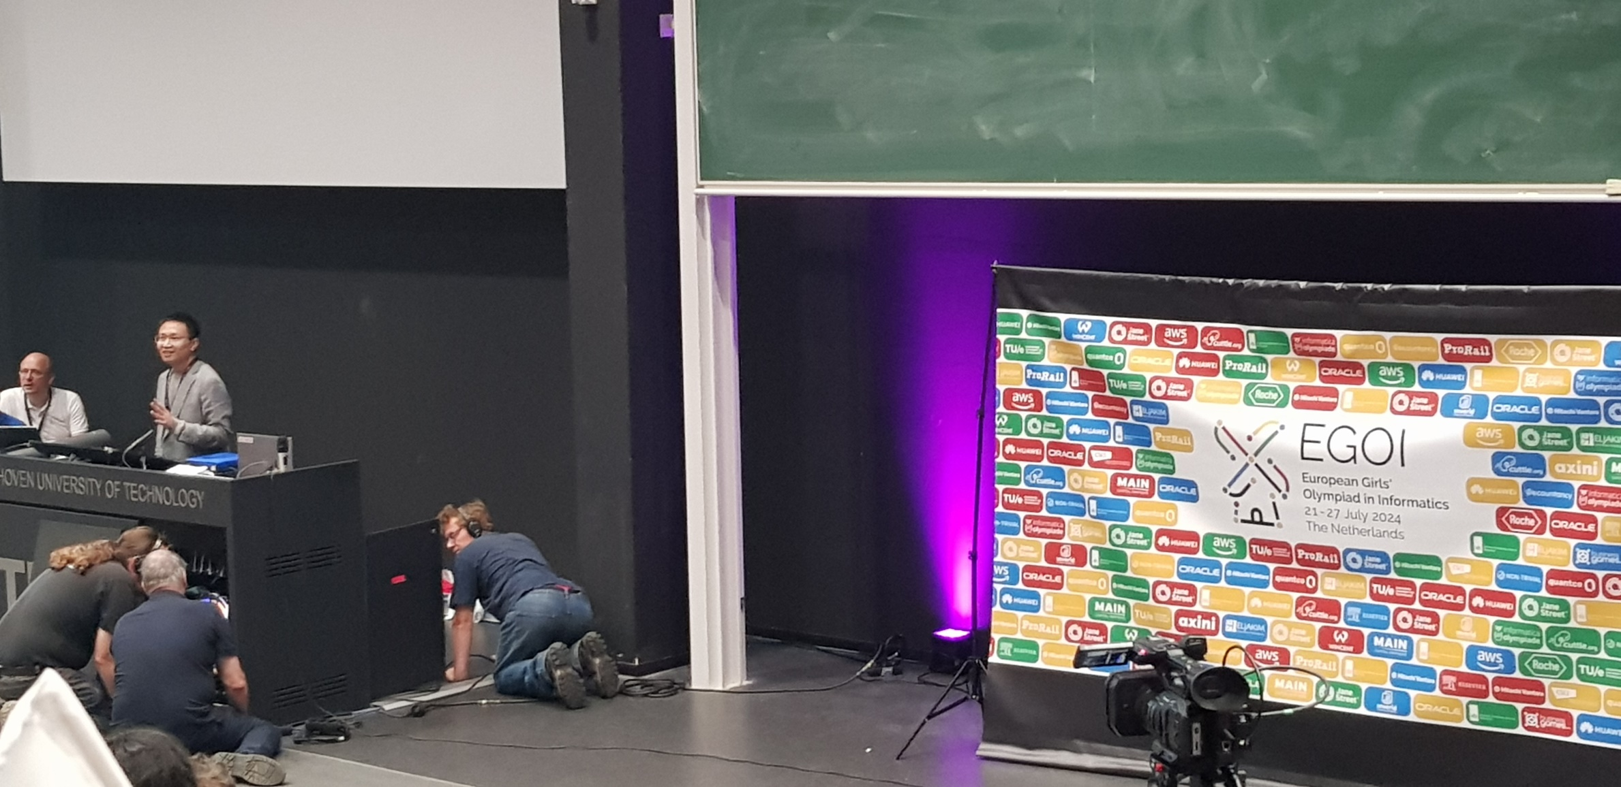
Закриването на EGOI 2024

Slide 12
Предстоящи задачи
Подбор на отбора за EGOI 2025
Допълнителна подготовка за знания и издръжливост
Включване на по-голям брой момичета в школите

Slide 13
Все още няма домакин на EGOI 2025

